Slide 1
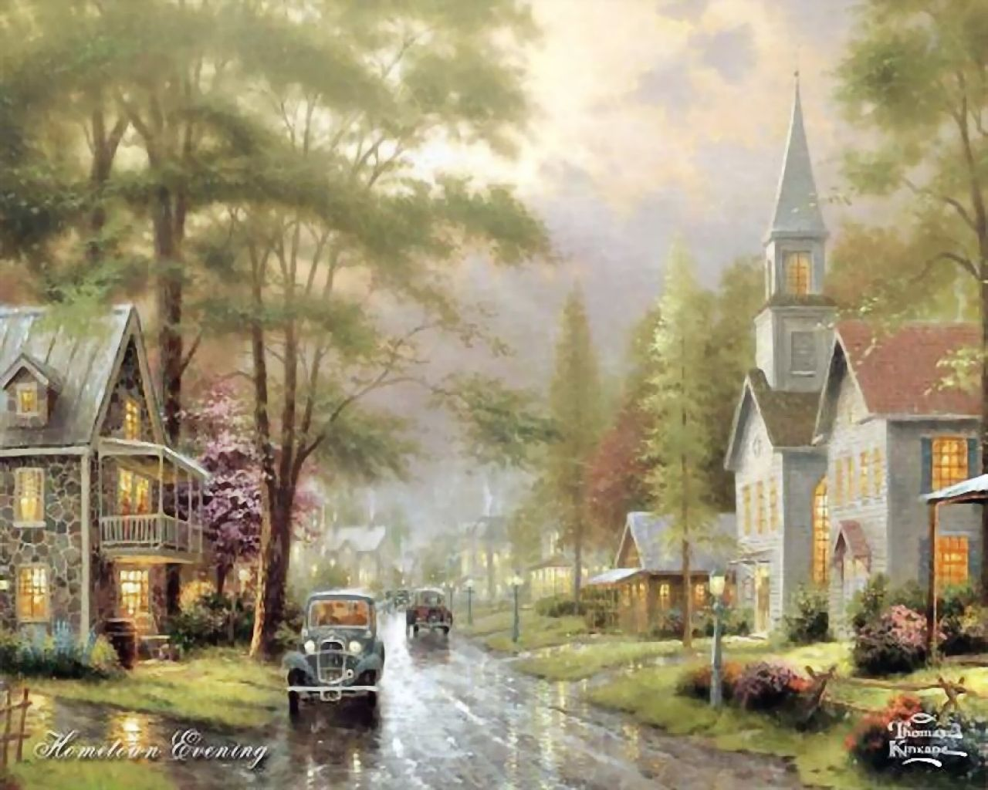
Город ЛИТЕРАТУРСК.
6 класс
Учитель русского языка и литературы
МБОУ «Красноярская СОШ»
Гатаулина Наталья Александровна

Slide 2
Что за прелесть
эти сказки
10
20
30
40
Поэтическая
тетрадь
10
20
30
40
Страницы из
рассказов
10
20
30
40
Писатели
10
20
30
40

Slide 3
Как называется русская народная сказка, в которой рассказана история о долгом пути хлебобулочного изделия к потребителю?

Slide 4
“Колобок”

Slide 5
Обладатель этого чудо-предмета всегда будет сыт

Slide 6
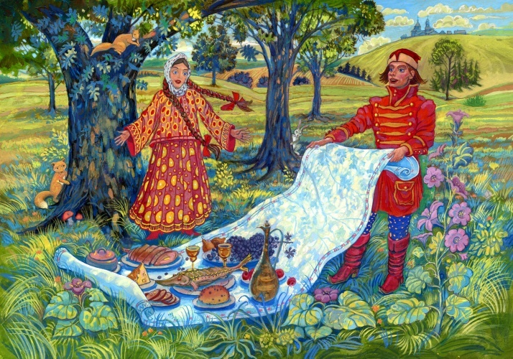
Скатерть-самобранка

Slide 7
Сказочная героиня,
владелица
первого летательного
аппарата.

Slide 8
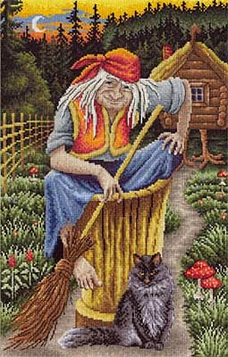
Баба-Яга

Slide 9
В какой сказке содержится рецепт приготовления диковинного, неповторимого по своим вкусовым качествам блюда из столярного инструмента?

Slide 10
“Каша
из топора”

Slide 11
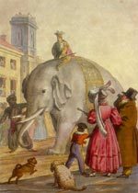
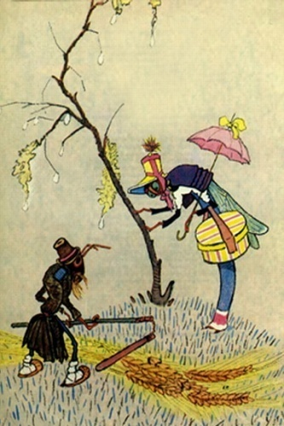
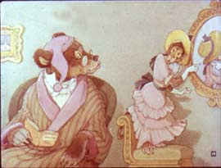
О каком русском писателе строки поэта
М. Исаковского?
Кто не слыхал
его живого слова?
Кто в жизни с ним
не встретился своей?
Бессмертные творения
_______________
Мы с каждым годом
любим всё сильней
М.Исаковский

Slide 12
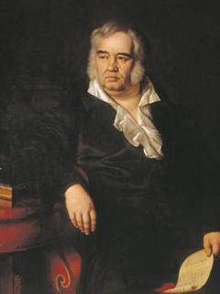
Иван Андреевич
Крылов

Slide 13
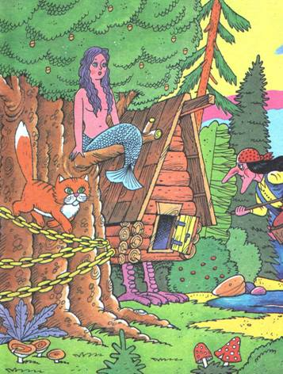
О каком писателе идёт речь?
Сказки этого писателя –
это бесценная жемчужина русской и мировой литературы. Каждое новое поколение детей вступает в жизнь вместе с удивительными сказочными персонажами, созданными гением великого русского поэта.

Slide 14
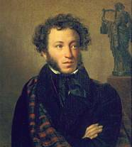
Александр
Сергеевич
Пушкин

Slide 15
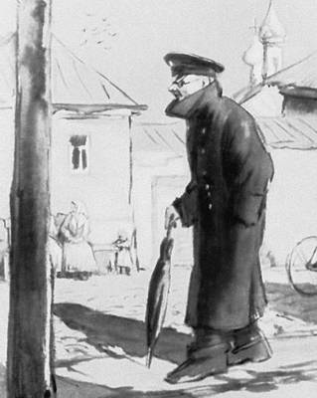
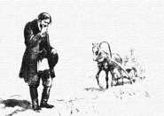
Этого писателя называют мастером
сатирического рассказа.
Именно ему принадлежат слова:
«Краткость – сестра таланта»,
«Умею коротко говорить о длинных
вещах».

Slide 16
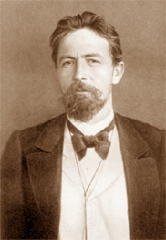
Антон Павлович
Чехов

Slide 17
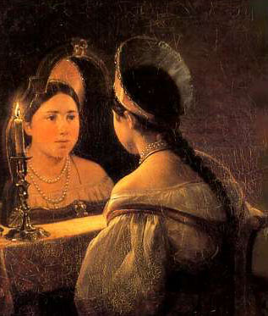
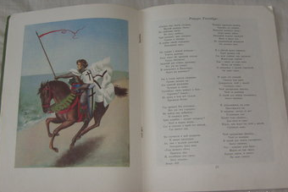
Этот человек – первый русский поэт-романтик, человек, сыгравший выдающуюся роль в формировании романтического направления в русской литературе; автор сказок и баллад, учитель русского языка принцессы Шарлотты ( будущей императрицы Александры Фёдоровны) и наставник наследника престола будущего императора Александра II.
Его учеником и близким другом был А. С. Пушкин.

Slide 18
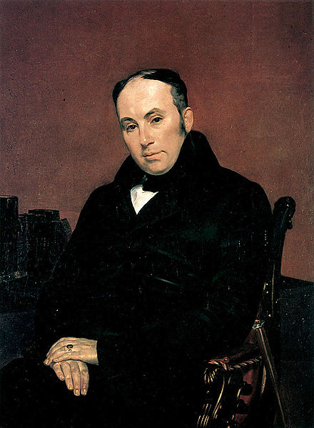
Василий
Андреевич
Жуковский

Slide 19
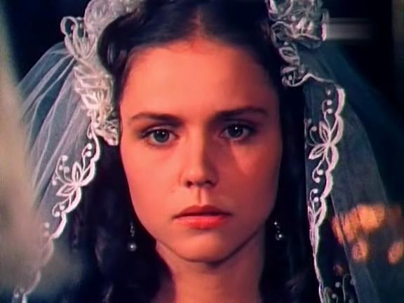
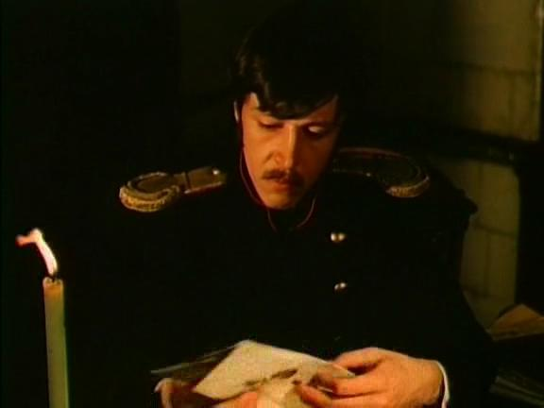
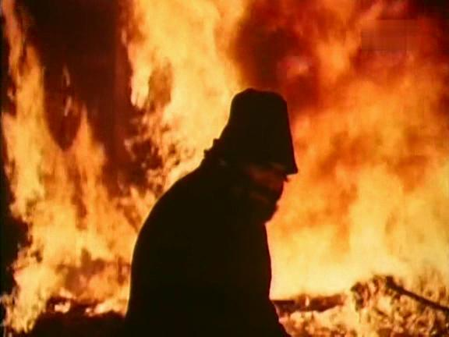
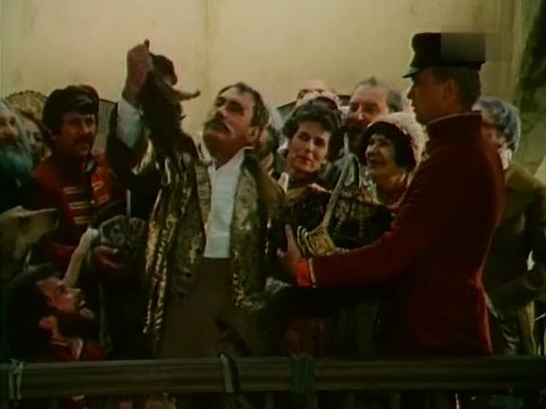
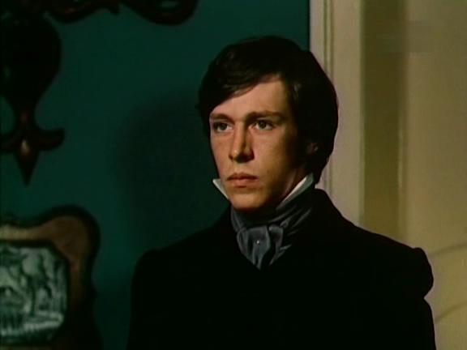
Назовите автора и название
произведения по иллюстрациям:

Slide 20
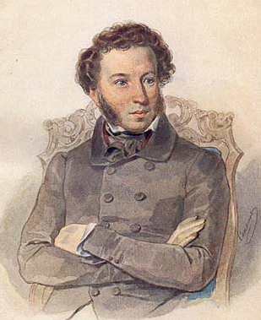
А. С. Пушкин
«Дубровский»

Slide 21
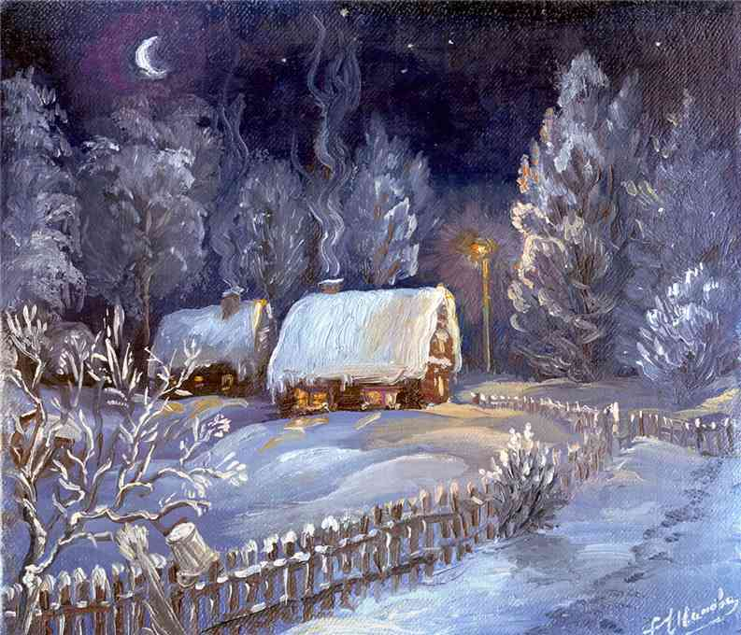
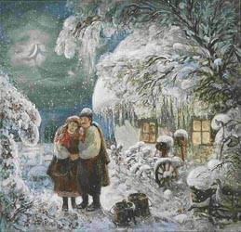
Назовите автора и название
произведения по отрывку:
Зимняя, ясная ночь наступила. Глянули звёзды. Месяц величаво поднялся на небо посветить добрым людям и всему миру…
«Чего мне больше ждать?- говорил сам с собою кузнец. – Она издевается надо мною. Ей я столько же дорог, как перержавевшая подкова».

Slide 22
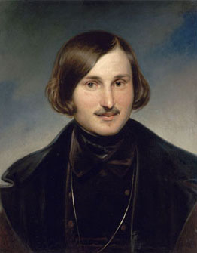
Н.В.Гоголь
«Ночь перед
Рождеством»

Slide 23
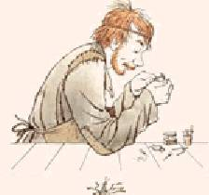
Назовите автора и название
произведения по отрывку:
Государь Николай Павлович в своих русских людях был очень уверенный и никакому иностранцу уступать не любил, он и ответил Платову:
— Это ты, мужественный старик, хорошо говоришь, и я тебе это дело поручаю проверить. Поезжай на тихий Дон и поведи там с моими донцами междоусобные разговоры насчет их жизни и преданности и что им нравится. А когда будешь ехать через Тулу, покажи моим тульским мастерам эту нимфозорию, и пусть они о ней подумают. Они моего слова не проронят и что-нибудь сделают.

Slide 24
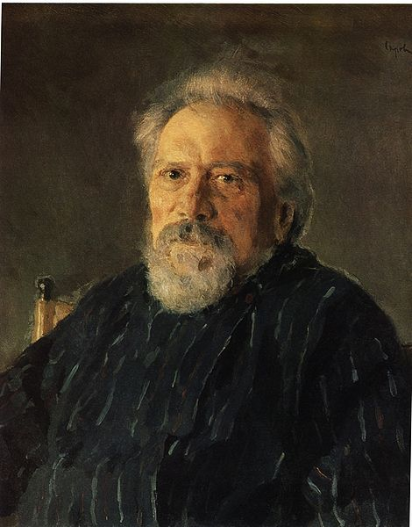
Н. С. Лесков.
«Левша»
(Сказ о тульском
косом левше и о
стальной блохе)

Slide 25
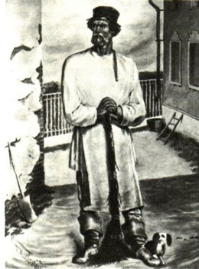
Назовите автора и название
произведения по отрывку:
В одной из отдаленных улиц Москвы, в сером доме с белыми колоннами, антресолью и покривившимся балконом, жила некогда барыня, вдова, окруженная многочисленною дворней.
Из числа всей ее челяди самым замечательным лицом был дворник Герасим, мужчина двенадцати вершков роста, сложенный богатырем и глухонемой от рожденья.

Slide 26
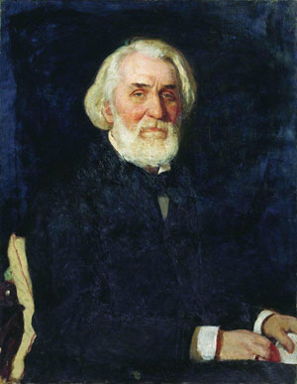
И.С Тургенев
«Муму»

Slide 27
Вставьте пропущенные слова в
стихотворение. Назовите его автора и
название.
Белеет парус …
В тумане моря … .
Что ищет он в стране …,
Что кинул он в краю …?

Slide 28
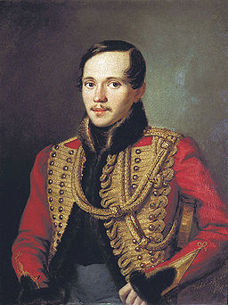
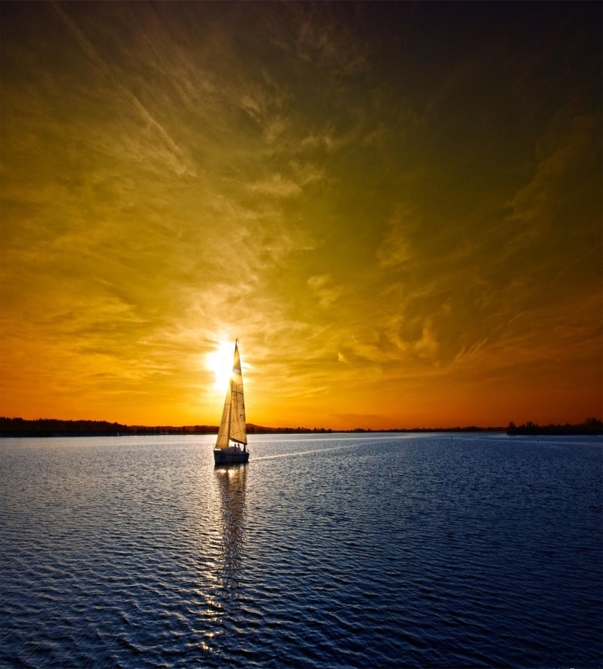
М. Ю. Лермонтов
«Парус»

Slide 29
Вставьте пропущенные слова в
стихотворение. Назовите его автора и
название.
Белая берёза под моим …
Принакрылась снегом, точно … .
На пушистых ветках снежною …
Распустились кисти белой … .

Slide 30
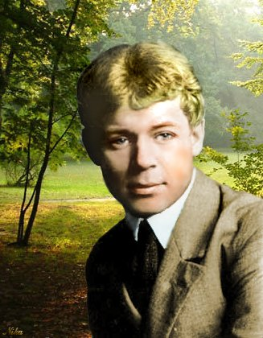
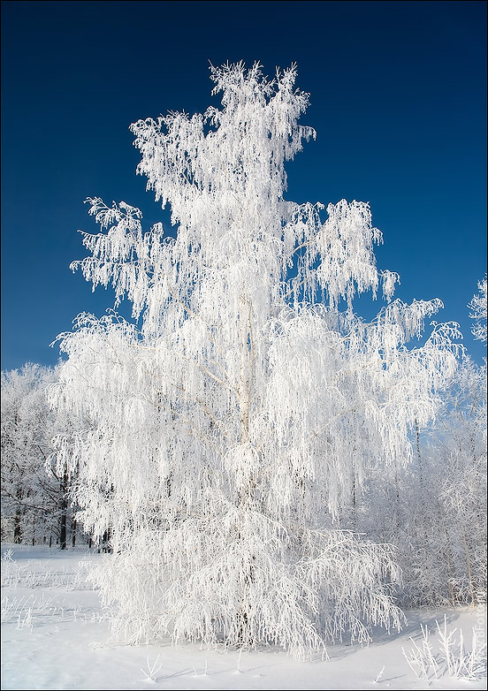
С. А. Есенин
«Берёза»

Slide 31
Вставьте пропущенные слова в
стихотворение. Назовите его автора и
название.
Люблю грозу в начале …, Когда весенний, первый … , Как бы резвяся и … , Грохочет в небе … .

Slide 32
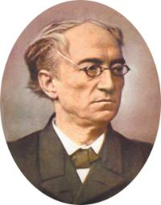
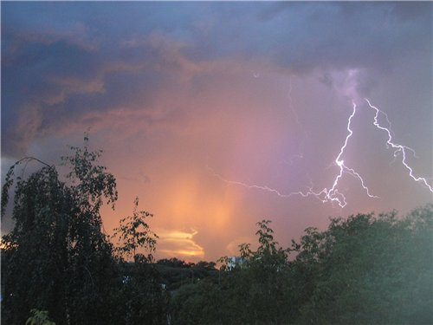
Ф. И. Тютчев
«Весенняя гроза»

Slide 33
Вставьте пропущенные слова в
стихотворение. Назовите его автора и
название.
Мой первый друг, мой друг …..! И я судьбу ……., Когда мой двор ………., Печальным снегом ………, Твой колокольчик ….. .

Slide 34
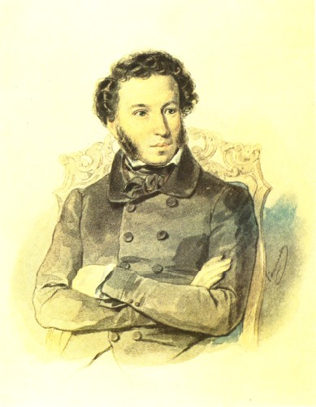
А.С. Пушкин
«И.И. Пущину»

Slide 35
До новых встреч!

